Slide 1
第15章 GaussDB 简介
清华大学计算机系 李国良
liguoliang@tsinghua.edu.cn http://dbgroup.cs.tsinghua.edu.cn/ligl

Slide 2
目录
GaussDB总体架构
GaussDB查询处理
GaussDB存储
GaussDB分布式
GaussDB云原生
GaussDB高可用
GaussDB安全
GaussDB智能

Slide 3
GaussDB技术架构
分布式优化器
分布式事务管理器
高
可
用
容
灾
计算 节点
计算 节点
…
计算 节点
多方位安全引擎
智能优化引擎
分布式共享存储

Slide 4
GaussDB技术架构
⑤ 安全隐私
① 分布式优化、执行与事务处理
④ 智能优化
全密态
分布式近数据计算
全链路并行编译执行
大规模并发事务处理
ABO优化器
防篡改
SQL解析
RBO/CBO
Hint
计划管理
内置AI引擎
自治安全
SMP
线程池
向量化
编译执行
自治运维
段页式
Paxos
增量检查点
ACID
透明加密
参数调优
AStore
UStore
CStore
MOT
权限控制
② 多层级高可用容灾
分布键推荐
故障自感知
多地多活容灾
同城双集群RPO=0
细粒度无锁并行回放
动态脱敏
索引推荐
③ 云原生弹性伸缩架构
云原生分布式计算存储分离
在线弹性伸缩
分布式多写多读
滚动升级
集群通信
负载均衡
多租户

Slide 5
GaussDB技术架构特点
原生分布式计算架构(Shared Nothing)
支持分布式SQL、分布式执行、分布式存储、分布式事务
可插拔存储引擎（内存表、行存表、列存表）
云原生架构：计算-内存-存储分离、日志即数据
多层级高可用：故障自感知、多副本恢复、两地三中心、同城双集群、异地多活
基于机器学习的智能优化器：ABO、智能优化、库内AI
安全管理：安全认证、访问控制、统一审计、计算-存储-传输的全密态、数据脱敏、防篡改的存储策略
HTAP：行列混存、智能行转列、新鲜度为0的透明行列路由、行列混存优化器

Slide 6
GaussDB分布式架构
Coordinator Node
（分布式优化器）
GTM
(分布式事务)
网络
Data Node
Data Node
分布式SQL
分布式SQL
分布式执行
主备HA切换
分布式执行
存储引擎
跨AZ多活
两地三中心
存储引擎

Slide 7
GaussDB分布式架构
分布式执行框架
CN（协调节点）与DN（数据节点）相互配合
分布式事务处理
保证事务全局强一致性，提供高性能事务处理能力
分布式查询
RBO、CBO、ABO
分布式并行执行
支持节点间并行、线程间并行和单指令多数据并行，提高复杂查询的性能
分布式高可用
支持节点级、可用区级、城市级等多层级故障恢复

Slide 8
GaussDB分布式优化器

Slide 9
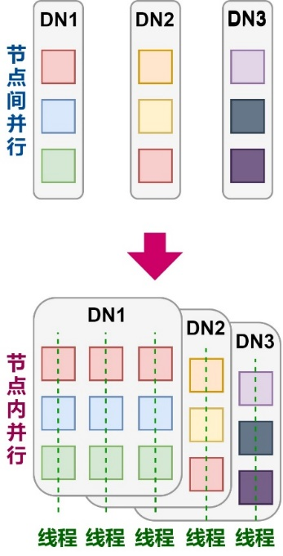

GaussDB分布式并行执行
并行执行(Parallel)
向量执行(SIMD)
编译执行(LLVM)
节点间并行
C1
C2
C3
Row
行存引擎
Table Row
C1 | C1 | C1 | C1 | C1
C2 | C2 | C2 | C2 | C2
C3 | C3 | C3 | C3 | C3
Row | Row | Row | Row | Row
节点内并行
线程 线程 线程 线程 线程
向量引擎 *VectorBatch
多机多线程并行执行
利用CPU的局部性及算力
提高CPU指令的利用率
充分利用当前多核特点，通过多线程并发执行，提高系统吞吐量
利用CPU的局部性，通过向量执行提高执行效率
从解释执行向编译执行转变，大幅降低执行算子指令数量，提高运算效率

Slide 10
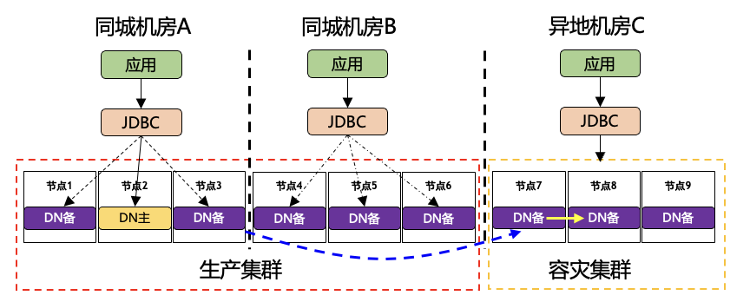
GaussDB两地三中心高可用架构

Slide 11
GaussDB云原生架构
计算存储分离架构
协调节点CN
调度用户查询请求，负载均衡后交由DN处理
数据节点DN
处理查询的实际执行过程
缓存一定量的记录数据和日志数据
分布式共享缓冲区
分布式共享存储
页面和日志逻辑上分离管理，物理上存储于相同的分布式存储，保证有效管理与高效传输
事务管理节点
协调节点
数据节点
数据节点
数据节点
数据节点
数据节点
数据节点
数据节点3
数据节点2
数据节点1
计算层
分布式共享缓冲区
Page
Page
Page
Page
缓存层
高速网络
日志存储池
页面存储池
PLOG
PLOG
Page
Page
存储层

Slide 12

GaussDB多租户
数据库
资源管控与隔离
CPU、内存、磁盘
数据隔离
数据多租
租户索引
日志隔离
弹性伸缩
租户
资源弹性调度
租户资源管控
应用
应用
应用
应用
应用
应用
服务
服务
服务
服务
服务
服务
数据
数据
数据
数据
数据
数据
应用
应用
应用
应用
应用
应用
服务
服务
服务
服务
服务
服务
数据
数据
数据
数据
数据
数据

Slide 13
GaussDB多租户
相互隔离的业务应用
App1
App2
多租户
App1’
App2’
多个业务服务
App1
App2
App3
DB
租户1
DB
租户2
DB
租户1
DB
租户2
DB
租户1’
DB
租户2’
DB
实
例
1
DB
实
例
2
DB
实
例
3
DB实例
DB实例
DB实例
DB1
DB2
DB3
DB1’
DB2’
GaussDB存储
传统DB服务部署示例

Slide 14
GausDB面向鲲鹏NUMA的架构
ARM 16201
ARM 16202
微引擎1
微引擎2
v
微引擎3
微引擎4
SCCL 3
SCCL 1
SICL 1
SICL 1
SCCL 1
SCCL 3
CCL
CCL
CCL
CCL
CCL
CCL
CCL
CCL
Worker
Helper
Worker
Helper
Worker
Helper
Worker
Helper
L1
L1
L1
L1
L1
L1
L1
L1
L2
L2
L2
L2
L2
L2
L2
L2
L3 tag
L3 tag
L3 tag
L3 tag
L3 Data
L3 Data
L3 Data
L3 Data
DDRC
P Fetch
POE
POE
DDRC
DDRC
POE
POE
P Fetch
DDRC
Guided Prefetch
Spin lock元语
Hydra
Spin lock元语
Guided Prefetch
DDR
DDR
DDR
DDR
POE group
POE group
POE组
POE组
POE组
POE组
POE group
POE组
分区 Database
分区 Database
分区 Database
分区 Database
分区1
分区2
分区3
分区4
数据库SSD/SCM
数据库SSD/SCM

Slide 15
与昇腾结合的AI加速与计算加速
AI算子加速
DB算子加速
行业应用
行业AI算法包
查询编译SQL Compilation Engine
昇腾加速 SQL+AI算法包
查询解析
逻辑优化
物理优化
分布式执行与优化
分布式优化器（DB+AI融合优化）
查询执行SQL Runtime Engine
Scan扫描
Agg聚集
Join连接
...
分布式执行引擎
TensorFlow
MindSpore
VecScan 向量扫描
VecAgg
向量聚集
VecJoin
向量连接
...
分布式存储
AccScan 异构芯片扫描
AccAgg
异构芯片聚集
AccJoin
异构芯片连接
...
异构硬件加速Hardware Acceleration Layer
昇腾加速 分布式异构计算框架
代码生成 CodeGen
异步流水线
鲲鹏K
昇腾A
智能网卡
笛卡尔D
CPU(X86/鲲鹏)
GPU
昇腾
GPU
TPU
… …

Slide 16
GausDB面向昇腾GPU的架构
支持和优化AI算法中不同类型的算子操作，并通过SQL语句来支持GaussDB内AI算子并发原语机制
库内集成Tensorflow/MindSpore深度学习框架
数据库内部实现CNN、DNN等神经网络算法，并基于昇腾芯片进行加速优化
数据库的内置AI算法包
利用数据库优化器、索引、剪枝等技术实现机器学习模型训练与推理过程的加速
对vector、cube等计算模型的加速能力
实现传统数据库内聚集操作（Aggregation）、连接操作（Join）的加速

Slide 17
GausDB面向新硬件的异构计算
支持NUMA架构，提供大规模数据计算能力
并发原语机制
通过核间通讯机制，无需通过内存变量的原子性修改来达成协同一致
异步流水线机制
执行事务时，可根据任务特点，将其切分成多个子任务，由特定线程执行
共享数据结构的全局访问
利用单独的核来进行处理，减少数据访问冲突
新型的NUMA事务处理及存储引擎架构
基于数据进行事务分发、基于NUMA的数据老化回收等，减少核间冲突、提升系统效率

Slide 18
目录
GaussDB总体架构
GaussDB查询处理
GaussDB存储
GaussDB分布式
GaussDB云原生
GaussDB高可用
GaussDB安全
GaussDB智能

Slide 19
GaussDB单机架构—openGauss

Slide 20
GaussDB单机架构—openGauss
SQL引擎
支持查询重写、统计信息、基数估计、代价估计、物理计划选择等功能
执行引擎
支持近数计算、LLVM、并发处理、并行执行、向量化执行等功能
存储引擎
段页式管理方式，支持追加更新行存、就地更新行存、列存、内存引擎等
高可用容灾
支持故障自感知、故障自恢复、多副本存储、主备高可用部署等
高智能
基于AI的自监控、自诊断、自优化：智能基数估计和计划生成；库内AI；智能调优和运维
安全
支持认证、权限控制、异常检测、审计等传统数据库安全能力
支持全密态、防篡改、隐私保护等新型安全能力

Slide 21
GaussDB查询优化
基于规则的查询优化（RBO）
根据预定义的启发式规则对SQL语句进行优化
基于代价的查询优化（CBO）
利用统计信息，通过基础和代价估计对SQL语句对应的候选物理计划进行代价估算，并从候选计划中选择代价最低的物理计划作为最终的执行计划
基于人工智能的查询优化（ABO）
收集执行计划的特征统计信息，借助人工智能模型估计基数和代价，并选择高效的执行计划
智能基数估计和代价估计
智能计划选择和生成

Slide 22
GaussDB查询重写
subquery-planner
preprocess_const_params
常数替换等式
pull_up_sublinks
提升子链接
reduce_orderby
减少order by
例如 > any
pull_up_subqueries
提升子查询
lazyagg_main
Lazy agg重写
removeNotNullTest
删除NotNullTest
flatten_simple_union_all
UNIONALL优化
expand_inherited_tables
展开继承表
preprocess_expression
预处理表达式
reduce_inequality_fulljoins
全连接fulljoin重写
reduce_outer_joins
外连接消除
处理HAVING子句

Slide 23
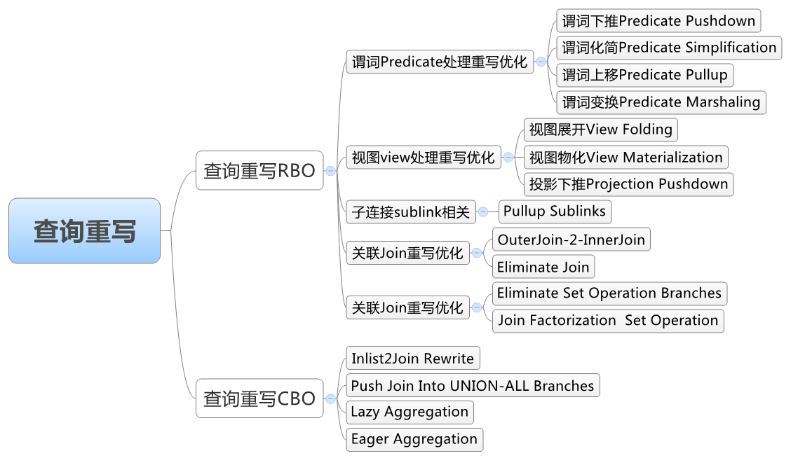
GaussDB查询重写

Slide 24
GaussDB代价估计
总代价=IO代价+CPU代价+通信代价
处理页面产生IO代价
处理元组（表达式计算）产生CPU代价
分布式数据库在不同节点传输数据产生通信代价
统计信息
统计信息描述了用户表中数据的分布特征为后续行数估算、代价估算提供数据基础。
Table-Level表级别统计信息：tuples总元组数、page总页面数
Column-Level列级别统计信息：Distinct值、NullRatio、MCV（Most Common Value）、直方图
扩展统计信息：Multi-Column Statistics多列统计信息、View-Statistics视图统计信息

Slide 25
GaussDB计划生成
物理计划选择
自底向上模式
拆解逻辑计划，确定每个表的物理扫描算子，和物理连接算子（以及其他算子），从而最终确定完整的物理执行
自顶向下模式
通过采用自顶向下的方法遍历逻辑计划，结合动态规划、代价估算和分支界定技术，逐步确定每个逻辑算子对应的物理算子，获得最优的物理计划
随机搜索模式
表较多的情况下通过随机化的方法对计划进行搜索，获得次优的执行计划
GaussDB主要采用自底向上与随机搜索相结合的方式

Slide 26
GaussDB路径搜索
Lv4
t1,t2,t3,t4
t1
t2
P1234
HashJoin
MergeJoin
HashJoin
HashJoin
t3
t4
4个表连接条件
P123
P4
P1
P234
P2
P134
P23
P14
Lv3
t1,t2,t3
t1,t2,t4
t1,t3,t4
t2,t3,t4
P123
P124
P134
P234
HashJoin
MergeJoin
HashJoin
HashJoin
HashJoin
HashJoin
HashJoin
P12
P3
P1
P23
P12
P4
P2
P14
P14
P3
P3
P24
P23
P4
…
Lv2
✗
t1,t4
t2,t4
✗
t1,t2
t1,t3
t2,t3
t3,t4
P12
P13
P14
P23
P24
P34
HashJoin
MergeJoin
HashJoin
HashJoin
HashJoin
HashJoin
P1
P2
P1
P3
P1
P4
P2
P3
P2
P4
P3
P4
…
Lv1
t1
t2
t3
t4
P1
GroupAgg
P2
P3
P4
Seqscan(t1 )
Sort
HashAgg
Seqscan(t3)
Seqscan(t4)
Seqscan(t2)
Seqscan(t2)

Slide 27
GaussDB查询执行
火山模型
并行执行
并行计划生成
生成每一层路径时，都增加一个并行路径，最终根据代价选择最优路径。
并行计划框架
处理不同节点和不同线程间数据分配
对于扫描算子，增加一条并行的路径，计算并行的启动代价、数据分配代价以及算子执行代价，与串行的路径一起进行后续的路径选择
向量化执行
编译执行

Slide 28
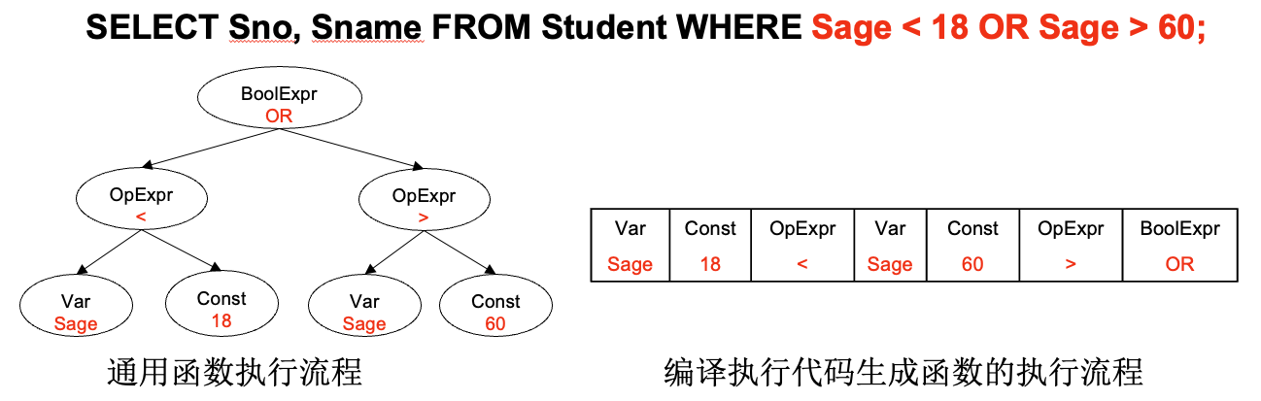
GaussDB编译执行
为了进一步提升执行速度，GaussDB执行引擎采用LLVM、向量化引擎等多种技术，充分结合硬件技术高效执行
编译执行技术
LLVM Lib库，提供代码生成所需的功能接口
LLVM API层，封装部分LLVM Lib库函数实现优化功能，供LLVM实现层调用
LLVM实现层，优化LLVM IR函数，实现与原有执行器中的相同更高效的功能

Slide 29
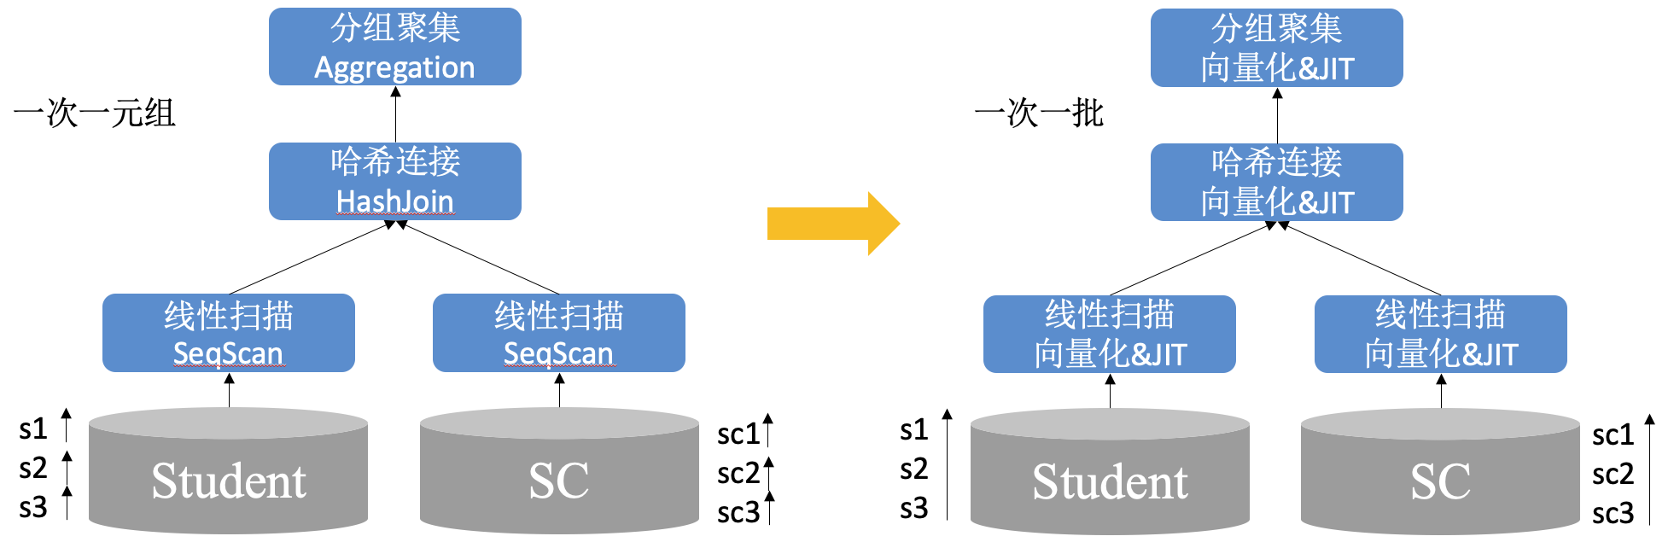
GaussDB向量化执行
向量化执行技术
一次处理一批元组，大大减小了遍历执行节点的开销
一次一批元组的数据处理方式为某些表达式计算的SIMD（单指令多数据）化提供了机会，进而带来性能的提升
一次一批元组的处理方式天然对接列存，很方便在底层扫描节点批量装填向量化列数据

Slide 30
GaussDB大并发：全局共享数据结构
全局系统缓存（GSC）
全局计划缓存（GPC）
系统表
Session 1
Session N
Scan
Session 1
Session N
prepared_queries
prepared_queries
G
S
C
GlobalSysDBCache
LRU
GlobalSysTabCache
GlobalTabDefCache
Global Partition DefCache
GlobalRelMapCache
…
Prepare statement
Prepare statement
preparedstatement
preparedstatement
同步失效
Plancache
Plancache
GlobalSysTabCache
Global Plan Cache
Prepare statement
…
Prepare statement
引用
拷贝
拷贝
拷贝
DDL
Plancache
Plancache
GPCEntry
GPCEntry
LSC
Prepare statement
Prepare statement
plancache
plancache
LocalSysDBCache
LRU
失效消息
LocalSysTabCache
Plancache
Plancache
GPCEntry
GPCEntry
plancache
plancache
LocalSysTupCache
LocalTabDefCache
LocalPartitionDefCache
relmap_cxt
GPCEntry
GPCEntry
每个会话单独做计划缓存，内存开销大
plancache
plancache
SmgrCache
VfdCache
TypeCache
会话计划缓存全局管理，内存使用大幅缩减

Slide 31
目录
GaussDB总体架构
GaussDB查询处理
GaussDB存储
GaussDB分布式
GaussDB云原生
GaussDB高可用
GaussDB安全
GaussDB智能

Slide 32
GaussDB存储概览
事务管理
元数据管理
SQL 引擎
优化器
锁管理
增量检查点机制
行存执行器
列存执行器
数据访问接口
元组操作
全表扫描
索引扫描
表更改
插入表
删除表
更新表
表分析
外表
存储引擎
追加更新行存
原位更新行存
列存
内存
缓冲池抽象
存储层抽象
介质层抽象
日志

Slide 33
GaussDB存储概览
接口(Interface)
堆表(Heap)
索引(Index)
元组(Tuple)
表空间(tablespace)
锁管理(Lock)
事务管理(Transaction)
空闲空间管理(FSM)
回滚段(Undo)
段页式存储(Segment-page store)
数据缓冲池(Buffer pool)
预写日志（WAL）
检查点和恢复(Checkpoint and recovery)
控制文件(Control file)
虚拟文件系统(VFS)

Slide 34
GaussDB行存储引擎—页面结构
行存储以页面为单位
页头（HeapPageHeader）记录页面的公用信息以及关键标识；
页头后放置指向元组的行指针（tuple_pointer），并向页面尾部扩展。
行指针指向的元组（tuple），从页面尾部向页面头部延展
元组结构
每个元组在系统中的唯一标识被称为CTID
堆表页面组织
事务LSN
CheckSum校验码
Flag标记位
空闲空间起始位置lower
空闲空间结束位置upper
辅助信息special
页面大小和版本号pagesize_version
页面清理事务号prune_xid
基准事务号xid_base
持锁事务号multi_base
槽位1 tuple_pointer1
槽位2 tuple_pointer2
元组2
元组1
xmin
插入事务号
xmax 删除事务号
t_cid 事务内部序号
t_ctid 记录唯一标识
t_infomask2 掩码2
t_infomask 掩码1
t_hoff 元组偏移
t_bits
元组bitmap
元组信息
Notes:
页面是否有空闲的元组指针、页面是否已满、页面元组是否都可见、页面是否被压缩、页面是否是批量导入的、页面是否加密、页面采用的CRC校验算法等

Slide 35
GaussDB MVCC多版本
元组版本号分发管理
采用全局递增的事务号（作为一个元组的版本号，每个写事务都会获得一个新的事务号。
一个元组的头部会记录两个事务号xmin和xmax，分别对应元组的插入事务和删除（更新）事务。
xmin和xmax决定了元组的生命期，亦即该版本的可见性窗口。
快照维护
快照是指在某一个特定的时刻点，数据库中所有事务的运行状态。
每个事务都会选择一个可见性判断的“时刻点”，在这个时刻点对应的快照中，正在执行的和尚未开始的事务，对其不可见；在这个时刻点，已经结束的事务，对其可见。
使用时间戳法来实现快照。
xmax状态 xmin状态 | xmax对于查询可见 | xmax对于查询不可见
xmin对于查询可见 | 记录不可见（先插入，后删除） | 记录可见（先插入，未删除）
xmin对于查询不可见 | 不可能发生 | 记录不可见（未插入，未删除）

Slide 36
GaussDB行存多版本：追加更新
GaussDB行存储的多版本支持追加更新，即在更新时并不是就地更新，而是在原有页面中保留上一个版本，然后在这个页面（如果空间不够会在新页面中）创建一个新的版本，来进行历史版本的累积更新。例如：
假设在一个事务号xid为10的事务中，插入数据’insert’，该行数据落入编号为0的数据页面上
该行结构如上图所示。
xmax为0，说明该记录为有效记录。
xmin
xmax
t_cid
t_ctid
data
10
0
0
(0,1)
‘insert’

Slide 37
GaussDB行存多版本：追加更新
xid=30的事务中对该行做两次更新操作，第一次更新会发生如下变化：
原有行xmax更新为30，使得原有行失效。
t_ctid更新为新的ctid，指向新版本的行。
xmin
xmax
t_cid
t_ctid
data
10
30
0
(0,2)
‘insert’
xmin
xmax
t_cid
t_ctid
data
30
0
0
(0,2)
‘update’

Slide 38
GaussDB行存多版本：追加更新
第二次更新会发生如下变化：
第二个版本也变为历史版本
通过t_ctid指向最新版本的记录
第二个版本的记录在一个事务中被删除， xmin、xmax均为30
第三个（最新）版本的xmin仍为30，但事务内的第二次更新，操作序号cid从0增加为1
xmin
xmax
t_cid
t_ctid
data
10
30
0
(0,2)
'insert'
xmin
xmax
t_cid
t_ctid
data
30
30
0
(0,3)
'update'
xmin
xmax
t_cid
t_ctid
data
30
0
1
(0,3)
'update2'

Slide 39
GaussDB行存多版本：追加更新
经过两次更新后的页面如下图所示。
不同于原地更新，三次操作产生的同一行的3个版本均存储在该页面中。
header
行指针1
行指针2
行指针3
行1''
行1'
行1
t_ctid
t_ctid
同一页面中会存有同一条数据的不同版本
在读写这些不同版本时互不冲突，具备良好的并发性能。

Slide 40
GaussDB行存多版本：追加更新
为了实现多版本的并发控制，还需要为每个事务分配事务号，并设计能够确定快照与事务之间可见关系的机制
每个事务有一个单独的事务状态存储区域，记录了该事务的状态信息和提交顺序号（CSN）
图中每个非只读事务的事务号为XID，在事务提交时会增加CSN取值
1
2
3
4
5
6
7
8
CSN
TX1
TX7
CSN:4
TX2
TX3
TX6
TX4
TX5
TX8
1
2
3
4
5
6
7
8
XID
快照 Snapshot

Slide 41
GaussDB行存多版本：追加更新
CSNLog：记录XID与CSN的映射关系，为每个事务生成一个唯一递增的CSN，用于将事务与其可见性进行关联
Clog：记录事务ID的运行状态：运行中/提交/回滚
当事务结束后，使用CLOG记录是否提交，使用CSNLOG记录该事务提交的序列
00：事务状态为在进行中
一个字节
01：事务状态为已提交
0
0
0
1
1
0
1
1
10：事务状态为终止
11：事务状态为子提交
每两位表示一个事务状态

Slide 42
GaussDB行存多版本：追加更新
判断Xid对于当前快照是否可见
否
Xid>=快照的xmax
是
是
Xid小于快照的xmin
否
不可见
查看Clog中事务状态
已提交
读取事务ID的CSN
未提交
是
已提交
否
是
正在提交
否
可见
不可见
等待事务结束
不可见
是
事务ID对应CSN
小于快照CSN
否
可见
不可见

Slide 43
GaussDB行存多版本：原位更新
追加更新行存储将老版本元组和新版本元组存储在统一空间
老版本回收困难，而且可能需要扫描所有数据来清除老版本信息
原位更新行存通过单独的回滚段来存储老版本数据
最新版存在数据段，并通过指针指向存放于回滚段的老版本
数据段
回滚段
页面0
页面1
页面N
事务页面
8K
8K
…
8K
事务信息元组（事务状态，CSN，第一条undo记录指针，最后一条undo记录指针）
事务信息元组（事务状态，CSN，第一条undo记录指针，最后一条undo记录指针）
页面头
元组1指针
元组2指针
数据页面
页面0
页面1
页面N
8K
8K
…
8K
Undo 页面
页面头
元组指针1
元组指针2
事务ID
Undo指针
元组2
事务ID
Undo指针
元组1
元组头：包含了事务ID, undo指针等
元组2
元组1

Slide 44
GaussDB行存多版本：原位更新
元组不直接存储老版本的指针，而是通过事务槽号来维护时间戳信息，从而节省存储空间
数据段
回滚段
页面0
页面1
页面N
8K
8K
…
8K
事务页面
事务信息元组（事务状态，CSN，第一条undo记录指针，最后一条undo记录指针）
事务信息元组（事务状态，CSN，第一条undo记录指针，最后一条undo记录指针）
数据页面
页面0
页面1
页面N
页面头
TD1（事务ID, undo指针）
8K
8K
…
8K
TD2（事务ID, undo指针）
元组1指针
元组2指针
Undo 页面
页面头
元组指针1
元组指针2
TD1
元组2
TD2
元组1
元组2
元组1
元组头：包含了事务槽位ID等

Slide 45
GaussDB行存储引擎—空闲空间管理
在数据插入的时候需要高效找到空闲空间足够的页面
插入数据后还要能够高效更新页面的空闲空间大小
采用三层大根堆的数据结构来管理空闲空间FSM(free space map)
FSM page
20
20
10
20
6
10
8
2层
20
11
6
4
10
2
8
7
……
……
……
FSM page
20
FSM page
7
20
10
……
7
5
20
6
10
5
7
6
5
3
1层
20
11
6
4
10
2
5
1
7
5
6
4
5
2
3
1
……
……
……
……
FSM page
20
FSM page
7
20
15
……
7
15
……
0层
20
7
15
5
7
4
15
5
20
12
7
6
15
2
5
1
7
3
4
3
15
2
5
1
……
……
Heap 0~4000 pages
Heap 12000~16000 pages

Slide 46
GaussDB行存储引擎—B+树索引
行存储索引采用Blink-tree的并发优化算法
索引叶子页面存储事务信息，非叶子页面不存储事务信息
索引空闲空间管理包括空页面（被删空）的回收重用和基于访问页面时按需整理页面空间。因为插入索引数据都是有序插入到叶子页面的，按需整理页面即可。
Meta page
root page
Internal page(fast root)
Internal page
Internal page
Internal page
Leaf page
……
Leaf page
元组1：Key1, key2, ctid
元组2：Key1, key2, ctid
元组1：Key1, key2, ctid
元组2：Key1, key2, ctid
元组指针1
元组指针…
元组指针…
Heap page
元组…
元组1
Notes:
采用固定meta page记录root page id, root page分裂后需要更新meta page里的root page id. 如果没有meta pag则root page id变化后，就无法找到root page了。
当某一层页面被删除只剩下一个页面的情况下，这个页面可以作为fast root页面。因为从btree检索一定会经过这个页面。

Slide 47
GaussDB行存储引擎—B+树索引
索引插入
P3
P3
P3
P3
P1
P2
P1
P4
P2
P1
P4
P2
P1
P2
New P4
1
2
3
4
查找到待插入的页面P1,持有页面P1写锁
插入P1页面，空间不够，分裂页面P1；
创建New P4页面并持有页面写锁
持有页面P2的写锁(修改左兄弟指针为P4) 释放P2的写锁；
修改P1, P4左右兄弟指针
持有页面P1, P4的写锁
持有父页面P3的写锁，插入指向页面P4的索引元组
释放P4, P1, P3的页面写锁。
索引查询
P3
P3
P1
P4
P2
P1
P4
P2
从P3获取到满足条件的叶子页面P1; 释放P3页面读锁
读取P1获取页面读锁，P1正在分裂，加页面读锁等待
持有P1页面的读锁后，P1发生过分裂，可能满足条件的索引元组迁移到了P4，释放P1的读锁，继续遍历P4。

Slide 48
GaussDB行存储引擎—缓冲区
GaussDB对事务的读写请求，都会被先传递至共享缓冲区
请求页面利用Ring Buffer操作批量读、批量写、以及页面清理，会先在缓冲区搜索该页面，如未命中，则获取一个空的槽位（可能需要淘汰掉缓冲区中不常用的页面），再与文件系统进行交互将所需页面读到槽位中，加锁并使用。
高并发Hash table：采用分区锁避免读写hash table冲突
Buffer页面的冷热管理
1）buffer ring策略: 避免顺序扫描读取页面导致大量淘汰温热buffer
2) never evict策略：基于规则避免页面被淘汰
3）LRU策略：识别冷热页面，提高buffer命中率
空闲Buffer的高效查找算法
Buffer pool在线弹性扩缩

Slide 49
GaussDB行存储引擎—缓冲区
读取表的第N个页面
后台刷页面线程
Free buffer list1
查看共享缓冲区里是否存在
Free buffer list2
遍历buf_desc, 引用计数为0，淘汰buffer
find
查找free buffer
……
Free buffer list1024
读取文件的磁盘页面
Insert Hash table
如果是脏页淘汰刷盘
find
高并发读写Hash table
buf_id
buf page
读取页面
buf_desc
buf page
buf_desc
buf page
buf_desc
从hash table 删除
buf_desc
buf page
……
buf_desc
……
buf page
内存里的页面
磁盘上的文件页面

Slide 50
GaussDB行存储引擎—并行日志系统
事务提交仅保证事务相关的预写日志WAL持久化完成
WAL模块在内存中维护了WAL缓冲区用于各个事务的WAL日志并发写入缓存区，提高性能
后台刷WAL日志线程需要顺序从WAL 缓冲区读取WAL日志完成持久化
在每个事务提交之前，需要判断已经刷新的WAL LSN是否已经包含了本事务的WAL
分发
分发
事务1线程
事务2线程
事务3线程
事务4线程
事务5线程
事务6线程
事务1线程
事务2线程
事务3线程
事务4线程
事务5线程
事务6线程
事务日志
事务日志
事务日志
事务日志
事务日志
事务日志
原子的
全局LSN++
事务日志共享缓冲区1
事务日志共享缓冲区2
事务日志共享缓冲区3
事务日志
事务日志
事务日志
事务日志
事务日志
事务日志
原子的
全局LSN++
事务日志共享缓冲区1
事务日志共享缓冲区2
事务日志共享缓冲区3
日志写盘
线程1
日志写盘
线程2
日志写盘
线程3
日志写盘
线程
事务日志1
事务日志2
事务日志3
事务日志

Slide 51
GaussDB行存储引擎—备机支持读
主备通过Raft复制WAL, 备机读取WAL记录并按照页面并行恢复
备机按照WAL CSN顺序回放，同时推进备机读的快照CSN，保证事务的因果序。
针对清理页面垃圾版本空间的WAL记录回放：
主机计算可回收CSN时间点（考虑备机的读快照CSN），会影响主机垃圾版本回收效率、影响性能；
备机回放WAL时，维护多版本，根据备机的最老快照读决定回收。
读取WAL record
事务提交WAL分发到一个回放线程
推进备机读快照CSN
根据WAL类型dispatch分发
按照WAL修改的页面分发到对应回放线程

Slide 52
GaussDB列存储引擎
列存引擎的基本单位是压缩单元（CU），即表中一列的一部分数据组成的压缩数据块。整个表被按列划分为若干个CU
支持差分编码、游程编码、字典编码、LZ4、zlib等压缩算法，并能为每个列自适应地选择压缩方式

Slide 53
GaussDB列存储引擎—页面结构
为了管理列存表的CU，列存储引擎使用压缩单元描述符（CUDesc）表来记录CU的元信息
CUDesc的一行对应一个CU，记录了CU的事务时间戳信息、大小、存储位置等信息
CU文件结构
CU CRC 校验码
CU magic
CU info 属性
压缩后NULL值位图位数
压缩前数据长度
压缩后数据长度
压缩后NULL值位图内容
压缩后数据内容

Slide 54
GaussDB列存储引擎—索引设计
列存储的B+树索引
与行存类似，列存B+树的索引页面上存储键到ctid（页面号，元组槽位）的映射，ctid记录的是CU的编号，还需要通过CUDesc进一步查找
列存储的稀疏索引
CUDesc存储每个CU中数据的最小值和最大值。读CU前可以根据查询条件进行判断，如不在不在最小值和最大值之间，则可以不读取该CU，大量减少I/O的开销
列存储的聚集索引
不同CU间最小值和最大值的区间有大量交集时，稀疏索引可能无法提升效率
聚簇索引对部分区间内的数据排序（一般区间会包含多个CU），由此减小CU之间数据的交集，使CU内部的数据有序，提升CU文件本身的压缩效率。

Slide 55
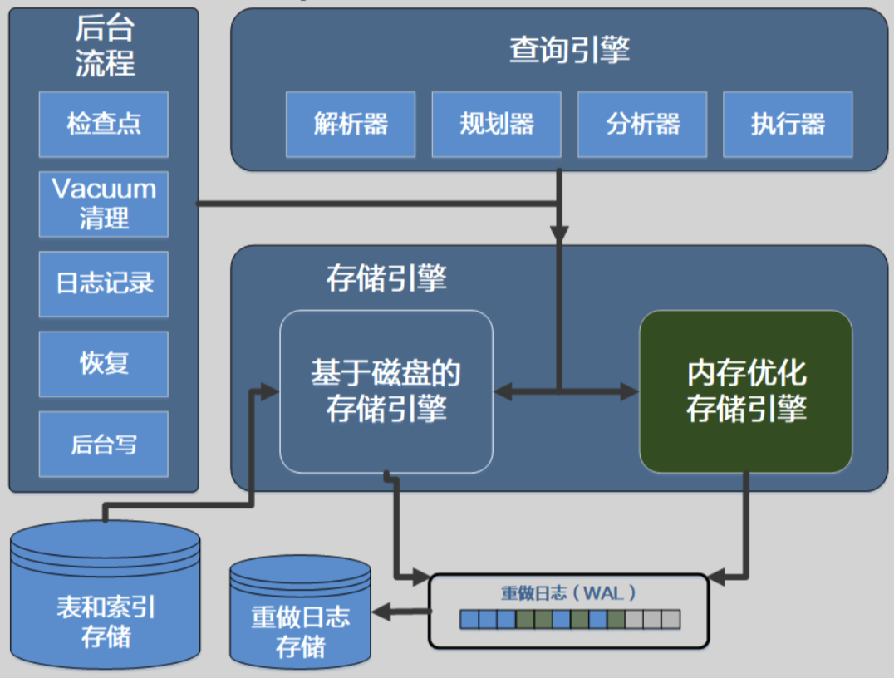
GaussDB内存引擎
全内存态的数据存储与事务处理
低延迟（Low Latency）：提供快速的查询和事务响应时间。
高吞吐量（High Throughput）：支持峰值和持续高用户并发。
高资源利用率（High Resource Utilization）：充分利用硬件。
具备并行持久化、检查点、高可靠等能力

Slide 56
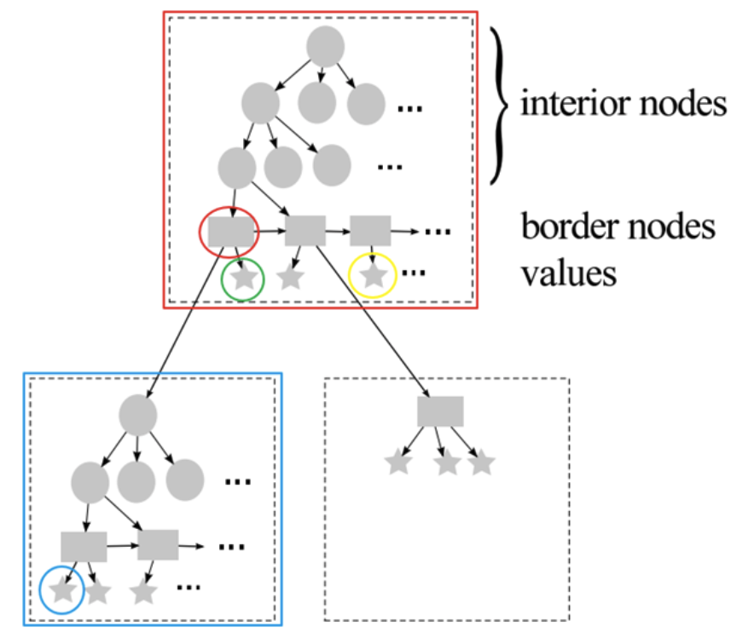
GaussDB内存引擎
内存优化数据结构
免锁事务管理
免锁索引
NUMA-aware的内存管理
高效持久性
高SQL覆盖率和功能集
编译执行
MOT和普通表的无缝集成

Slide 57
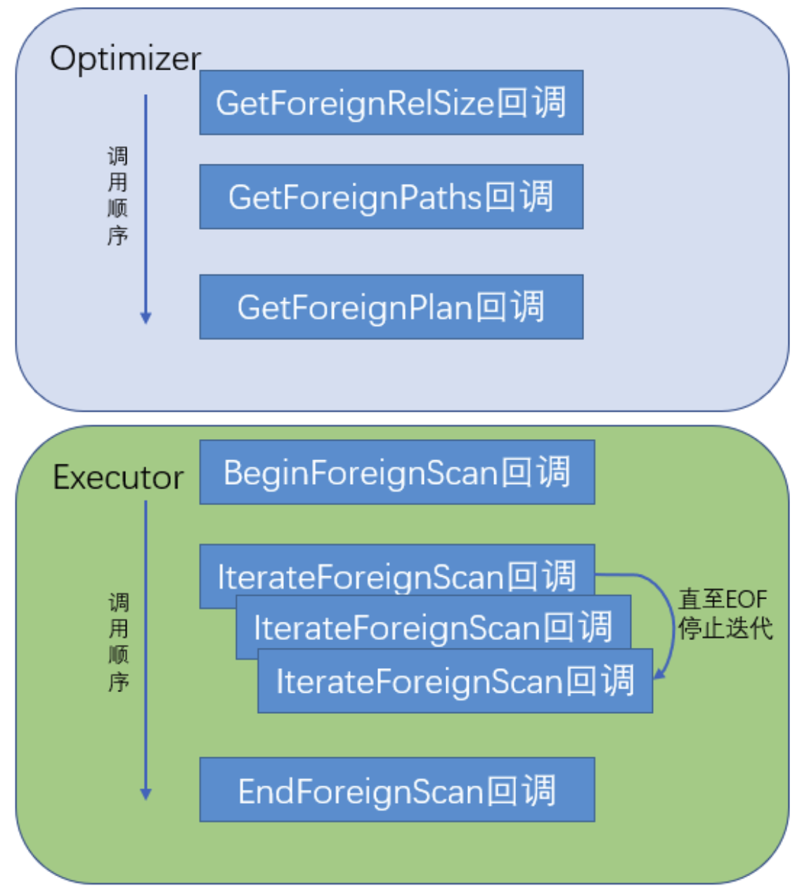
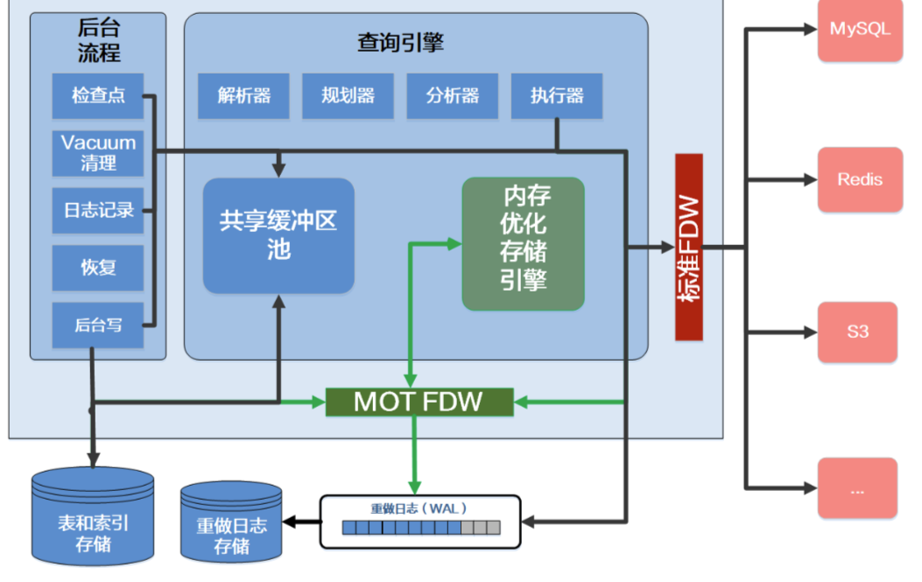
GaussDB内存引擎：FDW
采用外部数据封装器FDW（Foreign Data Wrapper）方式将内存引擎插入数据库
优化器可以获取内存引擎的元信息
内存引擎可以按照执行器预期的方式将查询结果返回

Slide 58
GaussDB内存引擎—并发控制
事务存储管理器
事务管理器
事务 缓存
1.查找行（读/写/删除）
提交
事务提交协议
3.返回缓存的行或空（当缓存行无效）
回滚
2.读取行，并将行映射到本地缓存
插入行
将插入的行
映射到本地缓存
更新
索引
Masstree
索引
此行仅对当前事务可见

Slide 59
GaussDB内存引擎—索引设计
要求必须存在主键
主键索引存储各个行记录的行指针，由行指针来对行记录数据进行内存地址的记录
非主键索引被称为二级索引，不再以主键为键值，但仍然存储键值对应元组的指针
二级索引
二级索引对象
主键索引
下一个
下一个
指针
指针
指针
二级索引键值="AB"
版本
指针
版本
指针
二级索引行指针
主键索引行指针
数据
主键索引="ABY"
数据
主键索引="ABX"

Slide 60
GaussDB HTAP
HTAP负载透明路由
透明路由
智能列选择
代价模型
计划生成
HTAP行列混合执行架构
列存算子
行转列算子
列转行算子
向量化执行
行列混合执行框架
HTAP In-Memory Column Store (IMCS)
列存储
行delta存储
数据实时转换
列数据合并
数据压缩

Slide 61
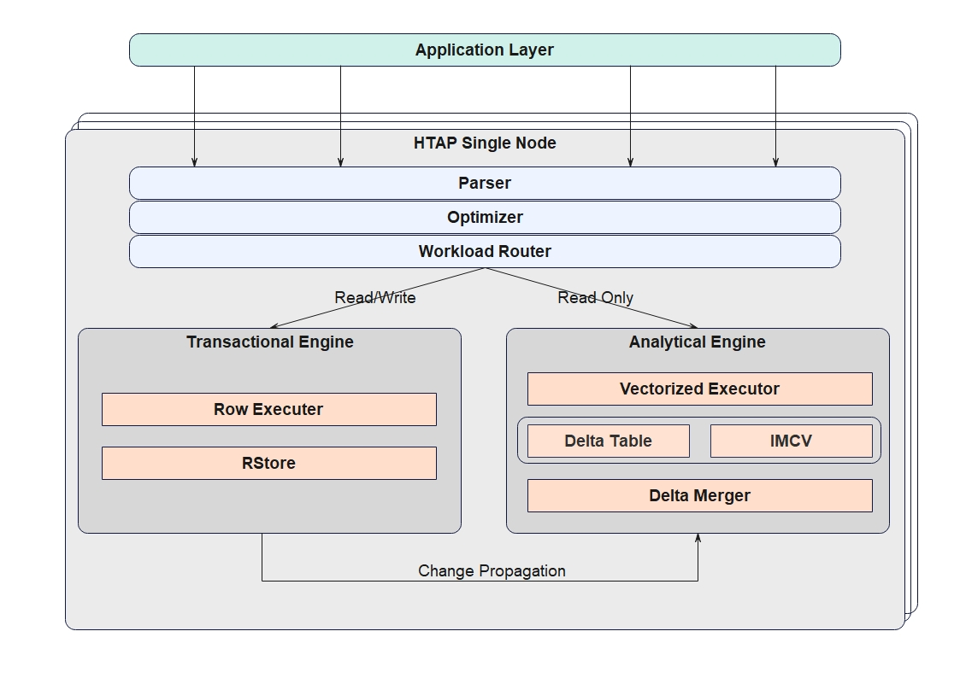
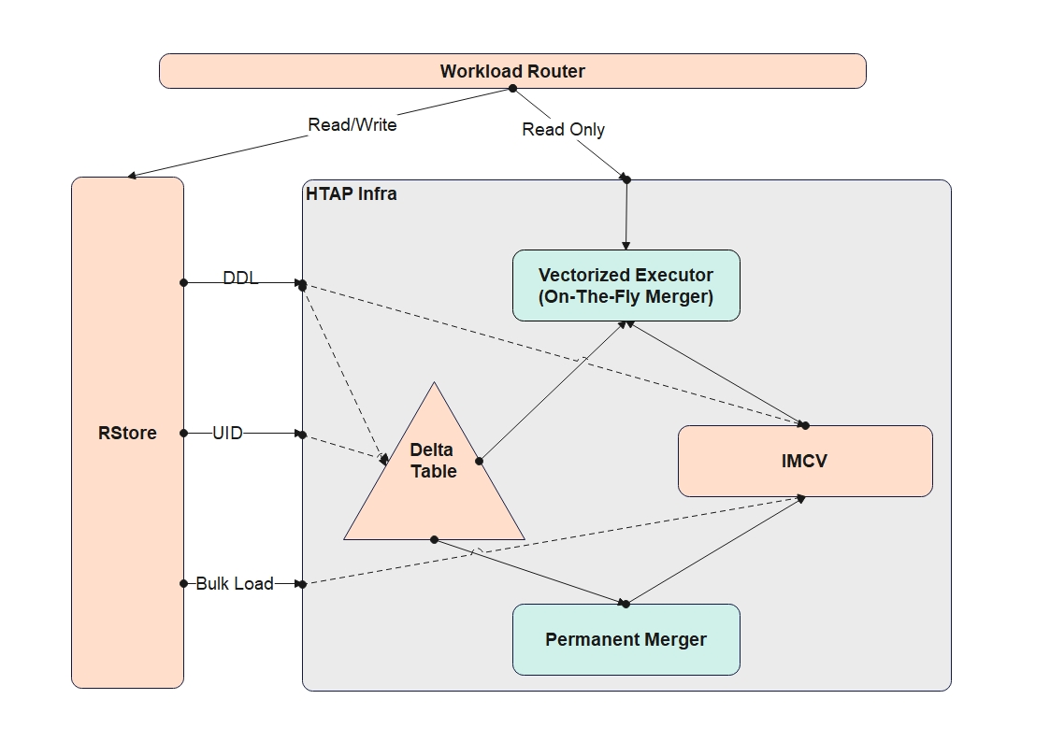
GaussDB HTAP

Slide 62
目录
GaussDB总体架构
GaussDB查询处理
GaussDB存储
GaussDB分布式
GaussDB云原生
GaussDB高可用
GaussDB安全
GaussDB智能

Slide 63
GaussDB分布式事务
全局事务管理器GTM处理全局时间戳请求，即CSN（Commit Sequence Number，待提交事务的序列号）
获取本地最新的CSN和准备阶段事务号
如果CSN状态为“提交中”则进行等待
如果row.CSN < localsnapshot.csn || xid in prepared_xid list可见，否则不可见。
应用
CN
GTM
DN
插入
插入&本地快照
本地分配事务id
写持久化日志，修改堆页面、索引页面
返回 就绪
设置插入对应的事务状态为“正在提交”状态（仅内存中）
请求 CSN
返回 CSN
提交& & CSN
收到 CSN
查询
插入&本地快照
本地CSN
本地准备阶段
插入提交OK
设置事务id对应的CSN
插入OK
查询OK
查询OK

Slide 64
GaussDB分布式事务
在分布式事务（含有多个DN）中，第二阶段事务提交改为异步方式，只同步做两阶段提交的准备阶段
DN处于准备状态的事务依赖对应CN上的事务是否提交，如已提交，且CSN比快照CSN小，即为可见；
DN上处于准备状态的事务，
CN上的事务不处于提交状态，
则必须判断是否是残留状态，
如果是则进行回滚。
应用
CN
GTM
DN1
DN2
插入
请求 快照
返回 快照
插入 & 快照
本地分配事务id
写持久化日志，修改堆页面、索引页面
本地分配事务id
就绪
写持久化日志，修改堆页面、索引页面
准备事务
准备事务
准备OK
设置插入对应的事务状态为“正在提交”状态（仅内存中）
准备OK
设置插入对应的事务状态为“正在提交”状态（仅内存中）
请求 CSN
请求 CSN
本地提交
插入 OK
提交&&CSN
收到CSN
异步
提交&&CSN
收到CSN
提交准备的事务
设置事务id对应的CSN
提交准备的事务
设置事务id对应的CSN

Slide 65
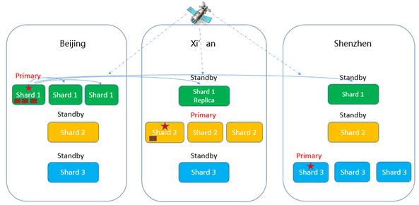
GaussDB分布式高精度时钟
基于高精度时钟的全球数据库技术
全球分布式事务模型
一致性就近备机查询
跨地域高精度时钟同步技术
全球多活异地容灾管理

Slide 66

GaussDB分布式查询优化
传统分发-汇聚的分布式计划
协调节点旁路技术
数据节点自协同的流式计划
协调节点
协调节点
协调节点
大量计算
网络代理
网络代理
大量数据传输
少量数据传输
少量数据传输
数据节点1
数据节点2
数据节点1
数据节点2
数据节点1
数据节点2
少量计算
少量计算
大量计算
大量计算
大量计算
本地访存
本地访存
本地访存
本地访存
本地访存

Slide 67
GaussDB分布式查询优化
生成分布式物理计划时，会考虑数据是否处于同一个数据节点，如果不是，那么会添加相应的数据分发算子。例如：
根据分发算子的数据量以及网络通信开销， GaussDB优化器计算计划的代价，并根据代价从中选出最优的物理计划。

Slide 68
GaussDB分布式并行执行
并行执行(Parallel)
向量执行(SIMD)
编译执行(LLVM)
C1
C2
C3
Row
行存引擎
节点间并行
Table Row
C1 | C1 | C1 | C1 | C1
C2 | C2 | C2 | C2 | C2
C3 | C3 | C3 | C3 | C3
Row | Row | Row | Row | Row
节点内并行
线程 线程 线程 线程 线程
向量引擎 *VectorBatch
多线程并行执行
利用CPU的局部性及算力
提高CPU指令的利用率
充分利用多核特点，通过多线程并发执行，提高系统吞吐量
利用CPU的局部性，通过向量执行提高执行效率
从解释执行向编译执行转变，大幅降低执行算子的指令数量，提高运算效率

Slide 69
目录
GaussDB总体架构
GaussDB查询处理
GaussDB存储
GaussDB分布式
GaussDB云原生
GaussDB高可用
GaussDB安全
GaussDB智能

Slide 70
GaussDB云原生
分布式计算存储分离架构
存储节点日志按需回放
数据预分片
哈希桶聚簇存储
映射表并行迁移
哈希桶聚簇存储
自调节查询下发
读写负载均衡
事务管理节点
协调节点
数据节点
数据节点
数据节点
数据节点
数据节点
数据节点
数据节点3
数据节点2
数据节点1
计算层
分布式共享缓冲区
Page
Page
Page
Page
缓存层
高速网络
日志存储池
页面存储池
PLOG
PLOG
Page
Page
存储层

Slide 71
GaussDB云原生
分布式计算存储分离：计算与存储解耦，实现计算资源池和存储资源池独立扩缩容，分层弹性
存储节点按需回放: 存储节点实现日志回放，大幅减少计算节点和存储节点带宽压力。
数据预分片: 结合底层分布式存储， 实现数据预分片能力，缩短扩容时间， 实现业务平滑扩容
哈希桶聚簇存储：把表文件拆分为多个 分片，采用一致性哈希算法，扩容时， 只需重分布少量数据可实现扩容
映射表并行迁移: 用户数据不迁移， 仅迁移少量元数据映射表， 实现数据在数据节点的重分布，达成扩容目标
数据节点1
数据节点1
数据节点2
映射表
映射表
映射表
分片1
分片2
分片1
分片2
分片3
分片4
分片3
分片4
网络
网络
存储池
存储池
DN1 - 分片1
DN1 - 分片2
DN1 - 分片1
DN2- 分片2
DN1 - 分片3
DN1 - 分片4
DN1 - 分片3
DN2 - 分片4

Slide 72
GaussDB云原生
全局回放点计算：收集所有备机回放进度，计算全局一致性点
自调节查询下发: 通过全局一致点信息，选择满足要求的节点下发查询，保证分布式强一致读取
读写负载均衡：将读请求下发给同一分片，不同的副本节点，实现读请求的负载均衡
APP
协调节点
事务管理器(GTM)
自调节
查询
全局回放点计算
全局回放点
主节点
副本
主节点
副本
数据
节点1
数据
节点2

Slide 73
目录
GaussDB总体架构
GaussDB查询处理
GaussDB存储
GaussDB分布式
GaussDB云原生
GaussDB高可用
GaussDB安全
GaussDB智能

Slide 74
GaussDB 高可用容灾关键技术
GaussDB设计了多副本高可用、两地三中心、双集群高可用、跨地域多活等技术，全面提升分布式数据库的高可用能力
容灾级别 | 容灾方案 | 故障场景 | 关键技术
同城 | 三可用区 | 节点、机房级故障 | 多副本一致性算法
 | 同城双集群 | 节点、机房级故障 | 并行逻辑日志解析与回放
异地 | 两地三中心 | 节点、机房级、城市级故障 | 物理日志流式复制技术
 | 异地双活 | 节点、机房级、城市级故障 | 并行逻辑日志复制技术

Slide 75


GaussDB高可用
同城跨AZ
两地三中心
异地多活
用户
用户
用户
统一接入层
读写
读写
读写
数据双向复制
读写
A城数据中心
B城数据中心
C城数据中心
数据双向复制
同城数据中心A
同城数据
中心B
同城数据中心A
同城数据
中心B
数据异步复制
异地冷备中心C
数据异步复制
多数据中心复制协议

Slide 76
GaussDB多副本高可用
基于Paxos协议的自感知共识高可用架构
DN(M)
DN(S)
……
WAL log
……
WAL log
备
pipeline
备
interface api &callback
interface api &callback
DCF
Batch
Pipeline
compress
DCF
Paxos
metadata
pipeline
metadata
Thread pool
replication
network
network
replication
Thread pool
备
timer
pipeline
pipeline
timer
主
queue
storage
election
election
storage
queue
备
batch
batch
file
file
file
file
file
file

Slide 77
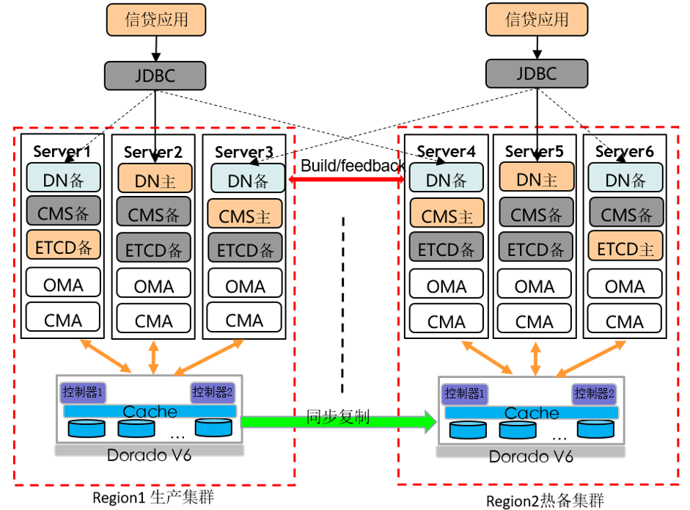
GaussDB 同城双集群RPO=0

Slide 78
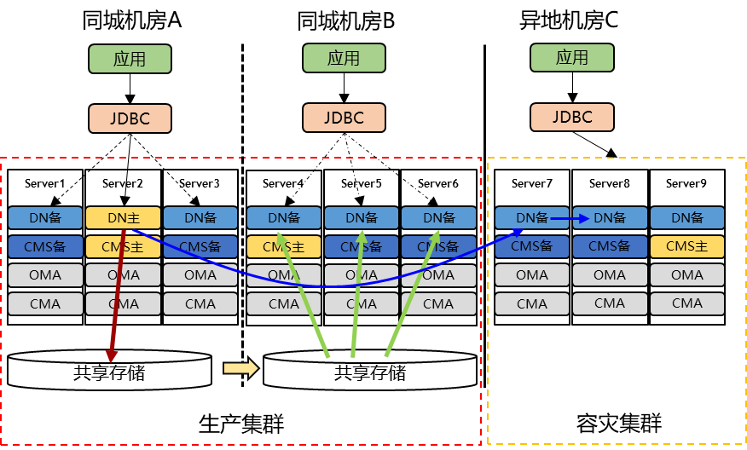
GaussDB两地三中心

Slide 79
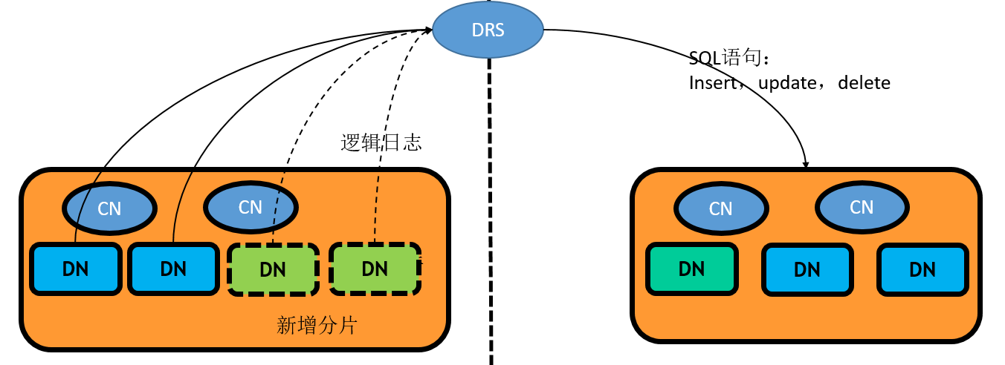
GaussDB多地多活

Slide 80
GaussDB逻辑复制
从WAL记录并行反解析事务的SQL，反解析依赖于系统表元信息。
反解析的事务SQL在目标端数据库按照在源端的csn顺序提交。有行冲突的事务必须是串行的，无法并行执行。对无行冲突的事务，可以并行，但是原则上也要按照csn提交顺序提交事务才可以保证事务的因果序。
逻辑复制支持发布订阅功能，支持创建逻辑复制槽。
WAL
系统表
SQL并行回放
并行逻辑解码
目标端数据库

Slide 81
目录
GaussDB总体架构
GaussDB查询处理
GaussDB存储
GaussDB分布式
GaussDB云原生
GaussDB高可用
GaussDB安全
GaussDB智能

Slide 82
GaussDB安全全景
数据库多层级安全防御架构
1
攻不破
1
6
数据库
安全感知框架
数据库内核
数据库审计机制
2
3
4
4
2
进不来
可信接入
访问控制
数据脱敏
数据加密
Auditor
异常行为发现
传输加密
口令登录认证
(RFC5802)
细粒度权限管理
语句审计
3
拿不走
动态脱敏
动态威胁检测
SSL证书认证
行级访问控制
TDE加密
用户审计
静态脱敏
备份加密
4
看不懂
AI SQL防注入
IP黑白名单
RBAC
统一审计机制
ABAC
纯软密态
IAM/Kerberos等认证机制
资源标签/策略
数据库水印
5
改不了
攻击模式库
内置角色机制
硬件密态
第三方安全测试
GDPR
7
6
赖不掉
运行配置安全
5
数据库防篡改部署架构
CC认证
敏感数据发现
账本数据库机制
中心化防篡改机制
多中心防篡改机制
7
信得过
第三方评估

Slide 83
GaussDB安全机制体系
安全认证
限制用户对数据库的访问
基于角色的访问控制
控制用户对数据库资源的访问
审计
日志记录与行为追溯
统一审计
数据安全
保障数据的隐私和安全
全密态
防篡改
异常行为分析和SQL防注入

Slide 84
GaussDB安全认证
工作模式：客户端/服务端模式
解决访问源可信问题
将访问方式、访问源IP地址、认证方法等存放在服务端的配置文件中
认证方法
Trust认证：无需提供口令
口令认证：SHA256加密口令认证
证书认证：使用SSL客户端认证
安全认证机制
RFC5802认证机制
客户端
服务端
配置SSL认证信息（可选）
建立连接分配服务线程
发送连接请求
检查配置文件获取认证信息
发送认证信息
发送认证方式
获取认证响应
进行认证处理
认证通过继续或
认证失败中断
认证通过启动任务会话

Slide 85
GaussDB安全认证
触发事件
登录方式
用户级别
连接配置
登录期望
trust连接
无需身份验证可登录
初始用户
非trust连接
通过身份验证后可登录
本地登录
客户端登录数据库
非初始用户
trust/非trust连接
通过身份验证后可登录
trust连接
禁止远程trust登录
非初始用户
（初始用户禁止远程连接）
远程登录
非trust连接
通过身份验证后可登录
登录所使用的用户名
服务器端IP地址
gsql -d db -U username -W ‘passwd#123’ -h 192.168.0.10 -p 8000 -r
请求登录的数据库
对应用户名的密码
服务端端口号

Slide 86
GaussDB权限管理:基于角色的访问控制
系统权限
用户（USER）创建、访问数据库对象和执行SQL语句。
角色（ROLE）通常用来组织和管理权限。
系统权限：又称用户属性，系统规定用户使用数据库的权限， 比如连接数据库（LOGIN），创建数据库（CREATEDB），创建用户（CREATEROLE）等。
使用角色控制哪些用户拥有哪些对象的哪些权限，可以大大简化权限的管理。
通过将多种权限打包成角色授予用户，使得用户获得该角色的所有权限；若改变角色的权限，则继承该角色的用户权限会被自动修改。一个用户也可以继承多个不同角色的权限。
对象权限
角色权限控制

Slide 87


GaussDB权限管理:基于角色的访问控制
角色
包含角色组中所有成员权限
管理员将权限赋予角色，用户从角色继承相应权限
每个数据库对象都有对应的访问控制列表ACL
三权分立
管理员细分为安全管理员、系统管理员和审计管理员
可创建
不可审
不可管
安全管理员
可管理
不可审
可审
不可管
系统管理员
审计日志
审计管理员

Slide 88
GaussDB基于标签的访问控制
访问
主体：用户
客体：表或表列
获取主体安全标签
获取客体安全标签
安全标签
等级L1-L1024：范围G1-G1024
获取访问动作
强制访问控制规则校验
插入（INSERT）
主体等级小于等于客体等级且 主体范围是客体范围的子集
修改（UPDATE）
主体等级等于客体等级且 主体范围等于客体范围
符合规则，允许访问
不符合规则，拒绝访问
查询（SELECT）
主体等级大于等于客体等级且 主体范围是客体范围的超集
删除（DELETE）
主体等级等于客体等级且 主体范围等于客体范围

Slide 89
GaussDB审计
目的：快速发现和追溯异常行为
审计日志
内容：事件发起者、发生时间、事件内容
审计线程自动记录审计日志
保存方法：记录到数据库表或操作系统文件
审计追踪
审计文件按先后顺序进行标记
以特定格式存储
统一审计
通过规则在数据库内部有选择性执行有效审计

Slide 90
GaussDB数据安全管理
应用程序
明文数据
ODBC/JDBC驱动
数据加解密
加密驱动(User Side)
密文数据
数据库内核
1
2
3
全密态数据处理
防篡改数据处理
智能安全管控
纯软密态查询
账本数据库
SQL注入检测
软硬融合密态
多中心防篡改
异常行为检测
安全认证
数据脱敏
审计机制
访问控制
透明加密
第三方认证
密文数据
可信执行环境(TEE)

Slide 91
GaussDB数据加密
数据加密
数据经过加密后以密文形式存储
数据脱敏
对敏感信息进行特殊处理，掩盖敏感数据
主要使用动态脱敏技术
透明加密
全程加密更好地保护静态存储的数据
防止第三方人员绕过认证机制
数据库密钥由系统密钥管理系统生成
数据库密钥密文以文件存储于数据库系统中
数据进入到数据库系统后一直出于加密状态
检查密钥记录文件
DML请求
解析、查询、重写、生成
获取密钥
执行计划
调用存储引擎
检查密钥正确性
选择加密/解密算法
数据库密钥
执行加密/解密运算
返回结果

Slide 92


GaussDB全密态
业务Query
Select c1 from table where c1 > 123;
libpq协议
id | c1 （plaintext） | c1 (ciphertext)
C10001 | 256 | 0xad6e5d2e
C10002 | 157 | 0x5892be2d
C10003 | 97 | 0x124f4ed2
C10004 | 685 | 0x784dce2f
C10005 | 58 | 0x324f4ed2
Client KMS
123 -> ‘0xfe31da05’
select c1 from table
where c1 > ‘0xfe31da05’;
REE环境
密文计算
‘0xad6e5d2e’
‘0x5892be2d’
‘0x784dce2f’
纯软
叠加网络
Client Encryption Key
(CEK)
REE
（ciphertext）
TEE环境
明文计算
TEE
(plaintext)
软硬结合
REE : Rich Execution Environment
TEE : Trust Execution Environment
GaussDB

Slide 93
GaussDB防篡改
多方共识防篡改：
数据的修改需要取得参与节点的一致。
挑战：高性能共识协议。
多方共识
多方共识
高效篡改校验算法：
保证用户在不接触敏感信息的条件下校验数据库中数据的一致性和完整性。
挑战：高性能、高并发的篡改校验算法
增量校验
增量校验
checkpoint1
checkpoint2
checkpoint3
…
账本数据存储：
忠实记录用户数据操作的完整信息，保证操作链可追溯。
挑战：保证追溯信息充分的情况下降低额外存储开销
cluster 1
cluster 2
cluster N
slice1
GaussDB账本数据库
slice2
data
slice3

Slide 94
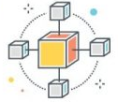
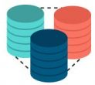
GaussDB防篡改
防篡改账本数据库：使用Multi-Set方式生成数据及SQL操作的校验数据，提供高性能、强追溯的防篡改
对数据增删改操作，系统会记录行级数据变化追溯信息及操作的追溯信息，并通过算法高效生成校验信息
通过对校验信息的保护和校验，起到对重要数据的完整性保护，识别、阻止未授权更改
账本表
存储数据，支持增删改
区块链
数据结构单一
交易性能低
易用性差
存储空间膨胀
VS
历史表
存储数据变化历史，仅追加
全局表
存储数据操作，仅追加
数据库
缺乏防篡改能力
无法验证篡改行为
不具备抗抵赖性
基于日志的弱追溯
防篡改校验数据

Slide 95
目录
GaussDB总体架构
GaussDB查询处理
GaussDB存储
GaussDB分布式
GaussDB云原生
GaussDB高可用
GaussDB安全
GaussDB智能

Slide 96
GaussDB智能概览
原生智能内核
8172s
492s
~13倍
~174倍
1
2
智能优化器
库内原生智能引擎
智能重写
统计信息推荐
参数自优化
分类算法
35s
46s
智能代价
智能路径搜索
分布式模型训练和推理
回归算法
降维算法
PostgreSQL
GaussDB
PostgreSQL
GaussDB
自适应计划
智能基数估计
分布式模型管理
聚类算法
逻辑回归算法训练场景
降维算法训练场景
关键技术 | 应用场景 | 实际效果
智能索引推荐 | **银行 | 性能 12% 冗余索引少83%
 | **银行 | 性能 36%
智能分布列推荐 | **银行 | 性能 15%
 | **保险 | 性能 26%
 | **银行 | 性能 20%
智能参数优化 | **云 | 性能 32%
系统根因分析 | **银行 | 效率 5倍
 | **云 | 诊断率 90%
智能运维平台
智能计算平台
3
智能服务平台
智能优化
人工智能算法库
自监控
自诊断
自优化
监控数据管理

Slide 97
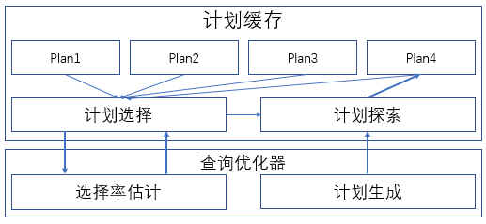
GaussDB智能优化器
统计信息分析器
查询优化器
数据采样器
贝叶斯网络模型创建器
执行路径生成
基于列相关性的网络拓扑搜索
多列查询智能基数估计器
贝叶斯网络模型创建
库内轻量级贝叶斯网络算子
模型训练
模型加载
最优计划选择
模型序列化
模型推理
智能基数估计：利用贝叶斯网络对数据样本分布进行建模
自适应计划选择：基于多版本探测的缓存计划自适应选择

Slide 98



GaussDB库内原生AI引擎
数据库系统
数据库系统
CREATE MODEL price_model USING logistic_regression FEATURES size, lot TARGET price FROM HOUSES;
SELECT id, PREDICT
BY price_model (FEATURES size, lot), size FROM houses;
数据拆分
实时推理
模型评估
模型训练
模型算子
模型推理
数据拆分
评估逻辑
原生SQL语法
Python机器学习库
算法库及API接口
GaussDB
数据库集成AI算法库（PG14）
数据库和AI融合(GaussDB)
Model Selection
Model Training
Hyper Param Tuning
Initial Analyze
Classification
Categorization
Aggregation
…
Extration
Translation
Loading
Modification
1.特征工程
原生SQL-like语法，无需学习Python和AI知识，方便数据科学家使用；
构建原生AI执行算子，并行训练，提升执行效率；
数据库内全流程管理能力，支持数据清理、模型管理、超参优化和模型漂移，简化使用代价。
2.模型选择
Controller Parameter Service
4.效果评估
3.模型训练
② 训练平台及超参优化
ML Architecture
Original Data
Training Data
ML Training
Model
Test/Deploy
① 版本化数据管理
Hyperparameters
③ 概念漂移检测
DB4AI功能模块与全流程

Slide 99
GaussDB自治运维平台
监控
趋势预测
历史曲线
扩容提示
异常预警
健康指数
综合报告
自治服务层
数据库运维
智能参数调优
智能SQL诊断
智能系统诊断
智能索引推荐
智能分布键推荐
数据计算层
数据访问层API
锁等待关系链路图
机器学习引擎
自动化引擎
SQL热点数据访问
监督学习
强化学习
规则引擎
时序向量库
算法模型库
故障规则库
数据采集层
数据湖
秒级采集
分钟级采集
系统资源信息
数据库实例信息
审计日志
数据库日志
全量SQL流水
GaussDB
DBMind自治运维平台

Slide 100




GaussDB小结
Coordinator Node
（分布式优化器）
GTM
(分布式事务管理器)
① 分布式并行
1
分布式网络
②多层级自感知
③云原生存算分离
Data Node
Data Node
高性能
分布式执行
分布式执行
2
4
智能优化引擎
主备HA切换
智能优化引擎
高可用
GaussDB
高弹性
多方位安全引擎
同城双活
跨AZ多活
两地三中心
多地多活
多方位安全引擎
5
存储引擎
存储引擎
高智能
高安全
3
分布式共享存储
④智能优化引擎
⑤全密态、防篡改

Slide 101



GaussDB安全体系
Backend
Application
User
Hackers
数据库防火墙
数据库多层级安全防御架构
1
6
1
攻不破
数据库
安全感知框架
数据库内核
数据库审计机制
2
3
4
4
2
进不来
可信接入
访问控制
数据脱敏
数据加密
异常行为发现
口令登录认证
行级访问控制
Auditor
资源标签/策略
传输加密
DDL/DML/DCL
语句审计
3
拿不走
RBAC
TDE加密
动态威胁检测
SSL证书认证
动态脱敏
用户审计
ABAC
4
IP黑白名单
UDF脱敏
备份加密
统一审计机制
看不懂
AI SQL防注入
内置角色机制
国密双证书
MAC
纯软密态
数据库水印
静态脱敏
5
改不了
攻击模式库
Kerberos认证
细粒度权限管理
硬件密态
第三方安全测试
7
运行配置安全
5
CC认证
6
赖不掉
数据库防篡改部署架构
第三方评估
敏感数据发现
账本数据库机制
中心化防篡改机制
多中心防篡改机制
7
信得过
GDPR

